Slide 1

11-СЫНЫП · МЕХАНИКАЛЫҚ ТЕРБЕЛІСТЕР
Математикалық және серіппелі маятниктер
Notes:
Ұйымдастыру. Құндылық: Еңбекқорлық және кәсіби біліктілік. «Еңбек етсең ерінбей, тояды қарның тіленбей» – Абай Құнанбайұлы.

Slide 2

Маятник ұзақ тербелгеннен кейін неге тоқтайды? Энергия қайда кетеді?
?
Notes:
Ой қозғау: оқушылардың болжамын тыңдап, тақтаға жазыңыз. Өткен тақырыпты еске түсіру — «Сұрақтар себеті»: Себеттен «Математикалық және серіппелі маятниктер. Практикалық жұмыс №1. Эксперименттік және мазмұндық есептер шығару» тақырыбына арналған сұрақ жазылған қағазды алып, жауап береді.

Slide 3
Бүгін үйренеміз
1
2
3
Маятниктер тербелісінің теңдеулерін есептерде қолданады
Графиктік тәсілмен тербеліс параметрлерін анықтайды
Энергия сақталу заңын тербелмелі жүйеде қолданады
3
Notes:
Оқу мақсаты: 11.4.1.1 - экперименттік, аналитикалық және графиктік тәсілмен гармоникалық тербелісті (х(t), v(t), a(t)) зерттеу

Slide 4
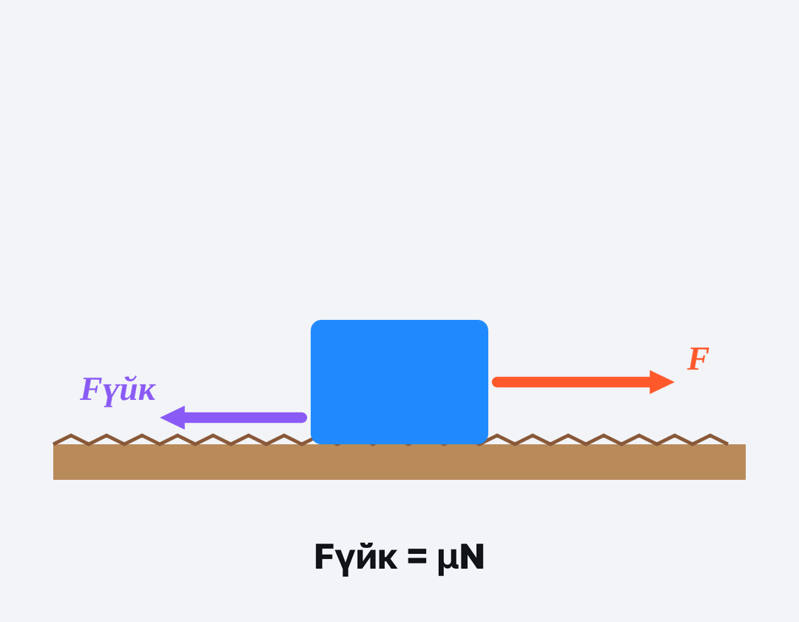
ЖАҢА ҰҒЫМ
Өшетін тербеліс
Үйкеліс салдарынан A экспоненциалды кемиді.
4
Notes:
Жаңа білім — «Топтық постер»: Топтар оқулық мәтіні бойынша А3 постер (сызба + формула + мысал) жасап, 1 минутта қорғайды.

Slide 5
ЖАҢА ҰҒЫМ
Маятниктерді тізбектей/параллель серіппелерде
k_{тізб} = k₁k₂/(k₁ + k₂), k_{пар} = k₁ + k₂.
5

Slide 6
ЖАҢА ҰҒЫМ
Өшетін тербелістің графигі
T = 2π√(l/g); T = 2π√(m/k); E = kA²/2.
6

Slide 7
Формула
Есте сақта
T = 2π√(l/g)
T
l
g
период
ұзындық
еркін түсу үдеуі
с
м
м/с²
7

Slide 8
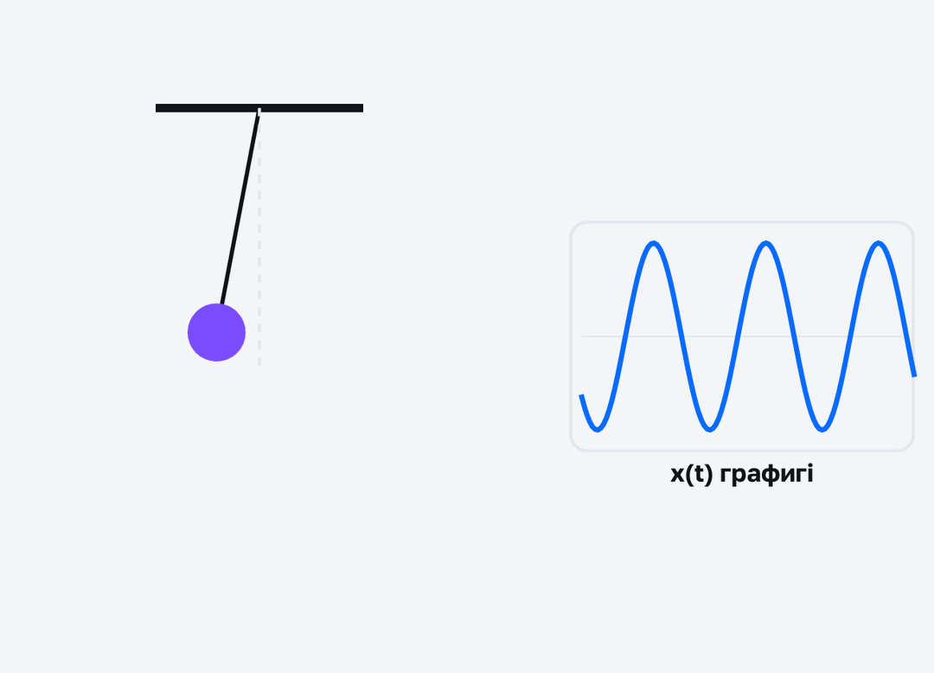
МОДЕЛЬМЕН ТЕКСЕР
Өзің тексеріп көр
Параметрді өзгертіп, нәтижені бақыла.
8
Notes:
Модельді тақтада оқушымен бірге басқарыңыз: «Не өзгереді деп ойлайсың?» деп алдын ала сұраңыз.

Slide 9

Виртуалды зертхана Сабақтың ортасы · 12 мин
PhET симуляциясы
1
Симуляцияны QR-код арқылы ашыңдар
2
Параметрлерді өзгертіп, нәтижені бақылаңдар
3
Қандай шама қалай өзгереді? Қорытындыны дәптерге жазыңдар
phet.colorado.edu/en/simulations/pendulum-lab
Математикалық және серіппелі маятниктер. БЖБ №1.
9

Slide 10
Сұрақ
Жиілік 5 Гц. Период:
2 с
0,2 с
A
B
B
0,5 с
5 с
C
D
10
Notes:
Жылдам тексеріс: оқушылар саусақпен 1–4 көрсетеді немесе «Сынып» режимінде телефоннан жауап береді.

Slide 11

Сұрақ
Тепе-теңдік күйден өткенде маятниктің:
Потенциалдық энергиясы ең үлкен
A
Үдеуі ең үлкен
B
Жылдамдығы нөл
C
Жылдамдығы ең үлкен
D
D
11
Notes:
Жылдам тексеріс: оқушылар саусақпен 1–4 көрсетеді немесе «Сынып» режимінде телефоннан жауап береді.

Slide 12
A Түсінемін
Маятник 1 минутта 30 тербеліс жасады. Ұзындығы?
ЖАУАБЫ
T = 2 с; l ≈ 1 м.
12
Notes:
Практикалық жұмыс — «Бір қадам алға»: Тақтада есептің шешімі қадамдарға бөлінген; оқушылар кезекпен шығып, келесі қадамды жазады.. Саралау: А — бәріне, B — көпшілігіне, C — жоғары деңгейге. ЕББҚ: тапсырманы бөліктерге бөліп беру және қосымша 3–5 минут; аудио/бейне нұсқау, нұсқауды тақтаға жазып қою.

Slide 13

B Қолданамын
Екі бірдей серіппе (k = 100 Н/м) тізбектей жалғанып, 1 кг жүк ілінді. Период?
ЖАУАБЫ
k = 50 Н/м; T ≈ 0,89 с.
13
Notes:
Сергіту сәті: «Тепе-теңдік». Оқушылар бір аяқпен тұрып, қолдарын иіндік сияқты жайып, тепе-теңдікті сақтайды.

Slide 14

C Талдаймын
Өшетін тербелісте амплитуда 10 периодта 2 есе кеміді. Энергияның неше пайызы жоғалды? Графиктен бағала.
ЖАУАБЫ
E ~ A²: 75% жоғалды.
14

Slide 15
Сұрақ
Математикалық маятник периоды:
T = 2π√(g/l)
T = 2πlg
A
B
T = 2π√(l/g)
T = l/g
C
C
D
15

Slide 16
Есте сақта
Өшетін тербеліс — Үйкеліс салдарынан A экспоненциалды кемиді
Маятниктерді тізбектей/параллель серіппелерде — k_{тізб} =…
T = 2π√(l/g); T = 2π√(m/k); E = kA²/2
16

Slide 17
Үй тапсырмасы
3 есеп.
A
Өшетін тербелістің графигін тәжірибеде алу.
B
Автомобиль амортизаторлары туралы.
C
17

Slide 18
Нысана
Ортасы — бәрін түсіндім
Ортаңғы шеңбер — сұрағым бар
Сыртқы шеңбер — көмек керек
18
Notes:
Рефлексия: оқушылар нысананың 4 секторына («түсіндім», «белсенді болдым», «топпен жұмыс», «қызықты болды») белгі қояды.. Кері байланыс: Kahoot

Slide 19
Сабаққа рахмет!
«Еңбек етсең ерінбей, тояды қарның тіленбей»
— Абай Құнанбайұлы

